Slide 1






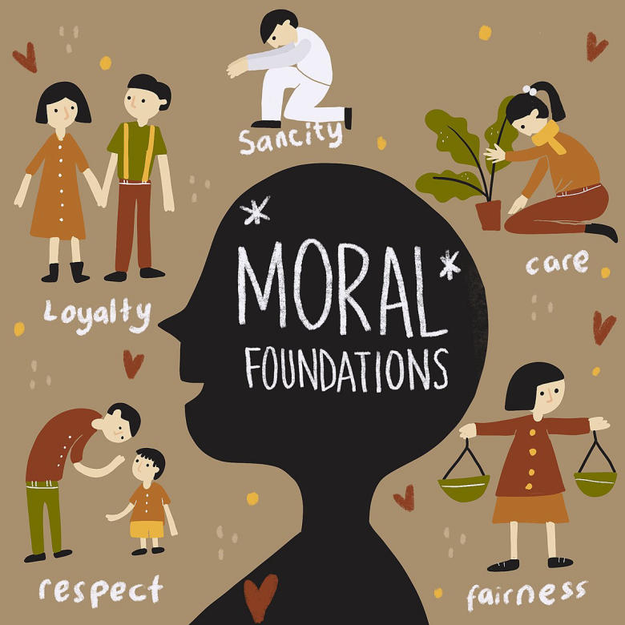


Pendidikan Nilai dan Moral
Permasalahan
Moral
Created By Sherly Ika Savitri

Slide 2








Halo!!
Yuk Kenali Permasalahan Moral yang Ada dalam Kehidupan Masyarakat

Slide 3






Masalah Moral adalah masalah yang sangat mendasar pada nilai manusia atau bangsa yang pada dasarnya terletak pada moral dan akhlaknya.

Slide 4




Yang Kamu Pelajari
Permasalahan Moral
Pelecahan Seksual
Permasalahan Moral
LGBT
Segala macam bentuk perilaku yang berkonotasi seksual yang dilakukan secara sepihak dan tidak dikehendaki oleh korbannya. Bentuknya dapat berupa ucapan, tulisan, simbol, isyarat dan tindakan yang berkonotasi seksual.
LGBT adalah singkatan dari Lesbian, Gay, Biseksual, dan Transgender.
Permasalahan Moral
Mencontek
Mencontek sering dikaitkan dengan kecurangan karena merugikan tidak hanya bagi diri sendiri tetapi orang lain.

Slide 5








1
APA ITU
L G B T???
Lesbian merupakan orientasi seksual seorang wanita yang memiliki ketertarikan terhadap wanita juga. Gay merupakan orientasi seksual yang memiliki ketertarikan satu sama lain dengan jenis kelamin yang sama contohnya yaitu pria dan pria. Biseksual pada dasarnya merupakan ketertarikan terhadap semua gender seperti, wanita, pria, gender biner, transgender, non biner dan lainnya. Transgender merupakan ekspresi gender yang berlawanan dengan gender yang dimiliki sejak lahir.

Slide 6




Pendapat Saya mengenai LGBT
LGBT adalah suatu hal yang sangat menyimpang dalam kehidupan masyarakat bahkan Negara Indonesia sendiri. LGBT mencerminkan adanya penyimpangan moral dalam diri seseorang yang menyebabkan mereka mengambil suatu tindakan yang dilarang keras oleh setiap agama. Tidak dipungkiri LGBT sudah banyak dilakukan oleh kebanyakan orang walaupun tidak terlihat secara jelas oleh media maya. Hal ini menjadi momok bagi pendidikan moral di Indonesia yang mana hal ini sangat tabu dan tidak sepantasnya dilakukan oleh orang mana pun.

Slide 7



1. Faktor Lingkungan
3
Faktor Penyebab Terjadinya LGBT
Faktor lingkungan bisa memicu terjadinya LGBT, misalnya saja karena salah pergaulan. Dalam berteman, sudah selayaknya kita “memilih” teman yang memiliki perilaku baik. Ketika seseorang berteman dengan orang yang termasuk LGBT, ada kecenderungan dia akan ikut menjadi anggota LGBT disebabkan faktor pengaruh teman. Jadi, lingkungan dan kebiasaan menjadi faktor pemicu paling besar terjadinya LGBT di Indonesia. Adanya pengaruh budaya barat yang masuk ke Indonesia juga bisa menyebabkan penyimpangan perilaku ini terjadi.

Slide 8
2. Faktor Keluarga
3
Faktor Penyebab Terjadinya LGBT
Jika seorang anak mengalami kekerasan di lingkungan keluarganya, hal ini bisa menjadi salah satu faktor yang menyebabkan dia menjadi LGBT. Sebagai contoh, seorang anak perempuan yang mendapatkan perlakukan kasar dari ayah atau saudara laki-lakinya akan berpikir untuk membenci lawan jenisnya. Alhasil, dia memilih untuk hidup sebagai LGBT karena pengalaman hidup yang tidak mengenakkan.
Oleh sebab itulah, peranan di dalam keluarga sangat penting. Kehangatan dan keharmonisan keluarga akan mendorong anak untuk tumbuh normal dan wajar. Selain itu, jika kedua orang tua memberikan pendidikan agama dan moral yang baik, hal ini akan membentengi seseorang untuk menyimpang menjadi LGBT.

Slide 9
3. Faktor Genetik
3
Faktor Penyebab Terjadinya LGBT
Kemudian, faktor penyebab LGBT bisa terjadi ialah karena faktor genetik. Maksudnya ialah penyimpangan seksual seperti Lesbian, Gay, Biseksual ataupun Transgender bisa terjadi karena adanya riwayat keturunan dari anggota keluarga sebelumnya. Dalam tubuh manusia, kromosom seorang laki-laki normal ialah XY dan perempuan yaitu XX. Namun, di kehidupan nyata, bisa ditemukan bahwa seorang laki-laki memiliki kromosom XXY. Kelebihan kromosom ini bisa menyebabkan dia memiliki perilaku menyerupai seorang perempuan.

Slide 10






Solusi Penanganan LBGT
Karena dampak LGBT sangat mengerikan, sebaiknya ada upaya untuk mencegah timbulnya LGBT. Caranya antara lain sebagai berikut.
Menjaga pergaulan.
Menutup segala celah pornografi misalnya dari gadget. Orang tua harus aktif dalam hal ini.
Diadakan kajian atau seminar mengenai bahaya LGBT di sekolah-sekolah .
Adanya undang-undang yang melarang adanya LGBT sehingga hal ini tidak menyebar semakin parah.
Diadakan penyuluhan keagamaan mengenai LGBT yang menyimpang dari aturan agama.

Slide 11
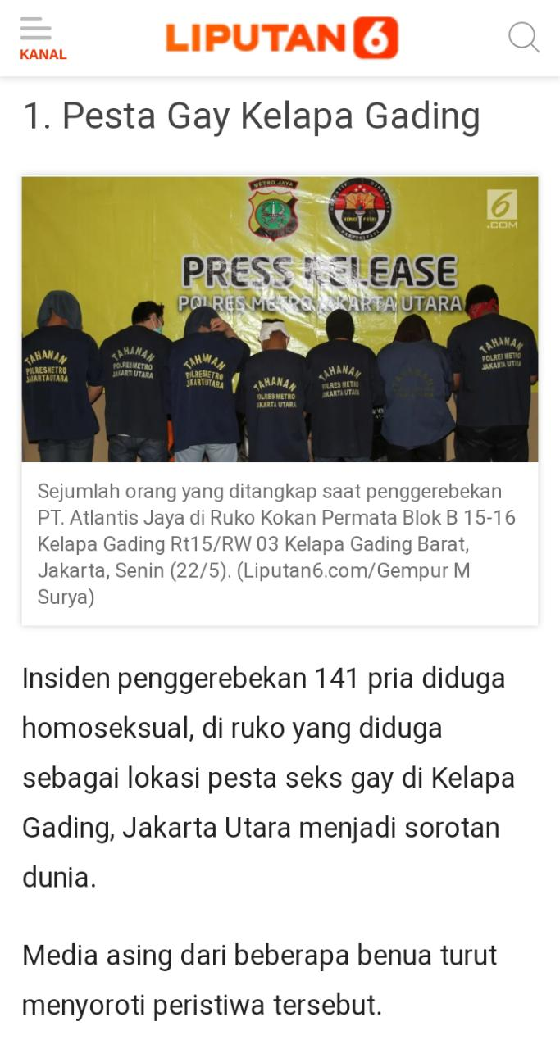
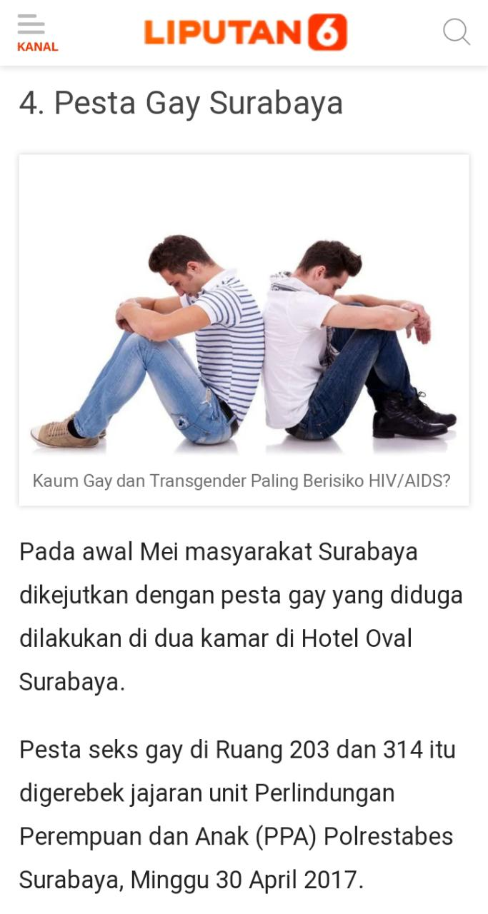
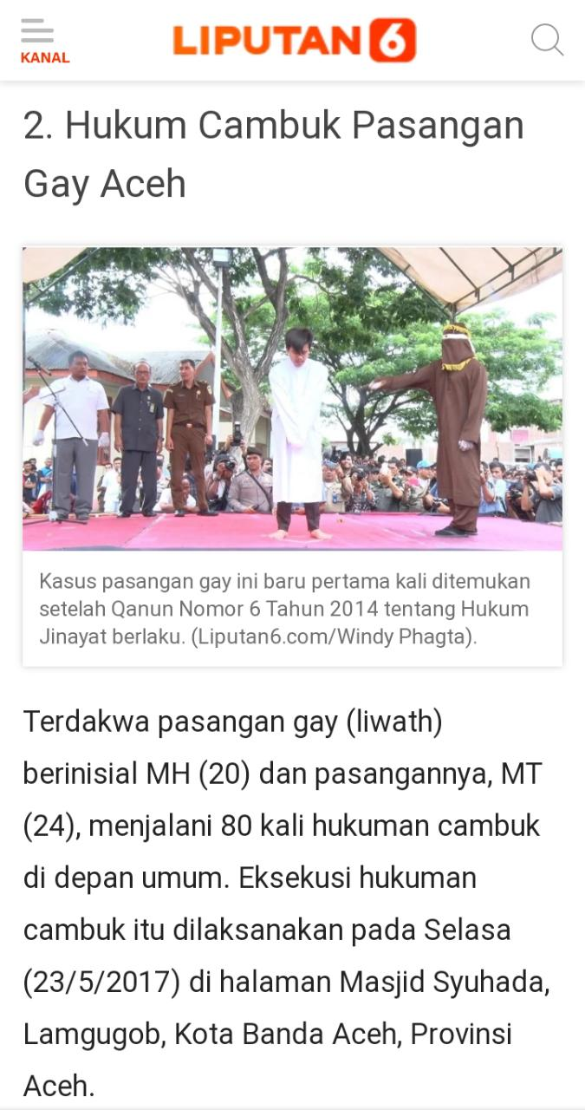
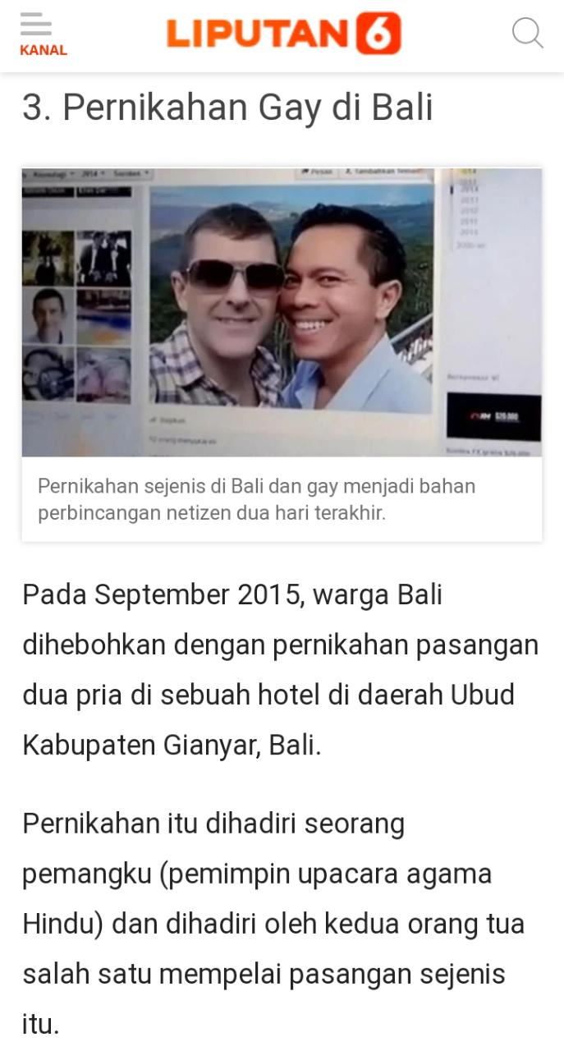

Slide 12


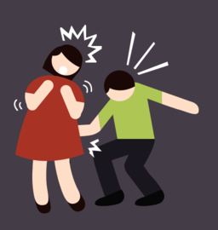


2
Permasalahan Moral
Pelecehan Seksual
Pelecehan seksual adalah segala tindakan seksual yang tidak diinginkan, permintaan untuk melakukan perbuatan seksual, tindakan lisan atau ﬁsik atau isyarat yang bersifat seksual, atau perilaku lain apapun yang bersifat seksual, yang membuat seseorang merasa tersinggung, dipermalukan dan/atau terintimidasi dimana reaksi seperti itu adalah masuk akal dalam situasi dan kondisi yang ada, dan tindakan tersebut mengganggu kerja, dijadikan persyaratan kerja atau menciptakan lingkungan kerja yang mengintimidasi, bermusuhan atau tidak sopan.

Slide 13


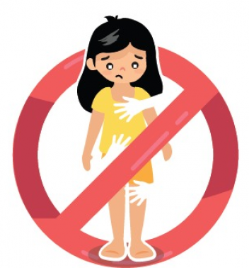

Pendapat Saya mengenai Pelecahan Seksual
Pelecehan Seksual sudah sering terjadi dilingkungan masyarakat, walaupun tidak semua orang memahami dengan benar bahwa apa yang telah terjadi pada dirinya merupakan sebuah penyimpangan moral yang merujuk pada pelecehan seksual. Pelecehan seksual ini sangat merusak moral seseorang dan merusak pikiran generasi muda saat ini. Sering disalah artikan bahwa perempuan sumber dari kejahatan ini, padahal tidak dipungkiri laki-laki dan perempuan berperan penting dalam menjaga dan menerapkan nilai moral yang ada dalam masyarakat terutama seperti hal pelecehan seksual. Akibatnya, korban akan merasa trauma yang berat dan itu dapat merusak masa depan dan kehidupan korban.

Slide 14
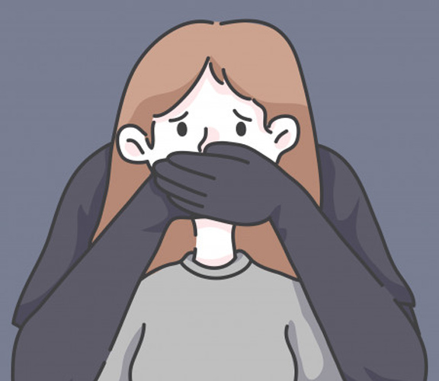
1
Faktor Internal
2
Faktor Penyebab Pelecehan Seksual
Faktor Biologis yang berasal dari dalam diri anak (internal) dapat berupa:
Pengaruh genetik
Sistem otak
Kimia darah (hormon seks)

Slide 15
2
Faktor Lingkungan
2
Faktor Penyebab Pelecehan Seksual
Faktor lingkungan yang berasal dari luar diri anak (eksteral) dapat berupa:
Kemiskinan
Kondisi lingkungan fisik yang tidak mendukung, seperti suhu udara yang panas, oksigen terbatas
Kecenderungan meniru model kekerasan yang ada di sekitarnya, baik melalui pengamatan langsung terhadap figur-figur model di sekitar maupun pengamatan tidak langsung pada figur-figur model kekerasan di media televise maupun internet.

Slide 16

Terdapat Beberapa Penyebab Mengapa Pria Melakukan Pelecehan Terhadap Wanita, Seperti:
3
4
5
Korban mudah ditaklukkan. Pria menganggap bahwa wanita lebih lemah, sehingga ditempatkan dalam posisi subordinasi yang harus dikuasai.
Hasrat seks yang tidak bisa disalurkan dengan pasangannya. Hal ini menyebabkan pelaku menyalurkan nafsunya dengan melakukan pelecehan seksual.
Mempunyai riwayat kekerasan seksual saat masih kecil. Adanya trauma ini membuat pelaku ingin membalasnya ketika ia dewasa.
Pernah menyaksikan kekerasan seksual terhadap anggota keluarga lain saat masih kecil.
Pelaku memiliki otoritas atas korban. Misalnya, pelaku merupakan atasan korban. Terdapat suatu penelitian yang menghubungkan seks dengan kekuasaan, sehingga pelaku merasa lebih mudah untuk melakukan dominasi
Pelaku berada dalam keluarga atau lingkungan dengan ideologi patriarki yang kuat.
Ketergantungan obat-obatan terlarang dan minuman keras.
Memiliki fantasi seksual yang mendukung adanya kekerasan seksual.
Sering membaca atau menonton konten-konten porno.
Tidak dekat secara emosional dengan keluarga.

Slide 17


Solusi Penanganan
Pelecehan Seksual
Mengajarkan pada semua anak tentang keterampilan sosial untuk berhubungan dengan orang lain.
Menciptakan lingkungan sekolah yang menekan tingkat frustasi atau tekanan pada anak atau lebih memberikan keleluasaan pada nak dalam beraktivitas selama kegiatan belajar mengajar (KBM).
Anak yang berperilaku agresif dapat diatasi dengan menerapkan peraturan yang disertai dengan pemberian penguat atau positive reinforcement dan negative reinforcement

Slide 18
Solusi Penanganan
Pelecehan Seksual
Orangtua dan pendidik dapat pula menerapkan teknik penghapusan atau pengabaian, yaitu dengan mengabaikan perilaku agresif anak dan tidak menunjukkan perhatian saat anak berperilaku demikian.
Anak diajarkan untuk lebih mengembangkan kecerdasan emosinya, dengan melatih mereka untuk mampu mengenali emosi, mengelola emosi, berempati, mengembangkan hubungan baik dengan teman, dan motivasi diri. Itu semua dapat diawali dengan relaksasi diri

Slide 19

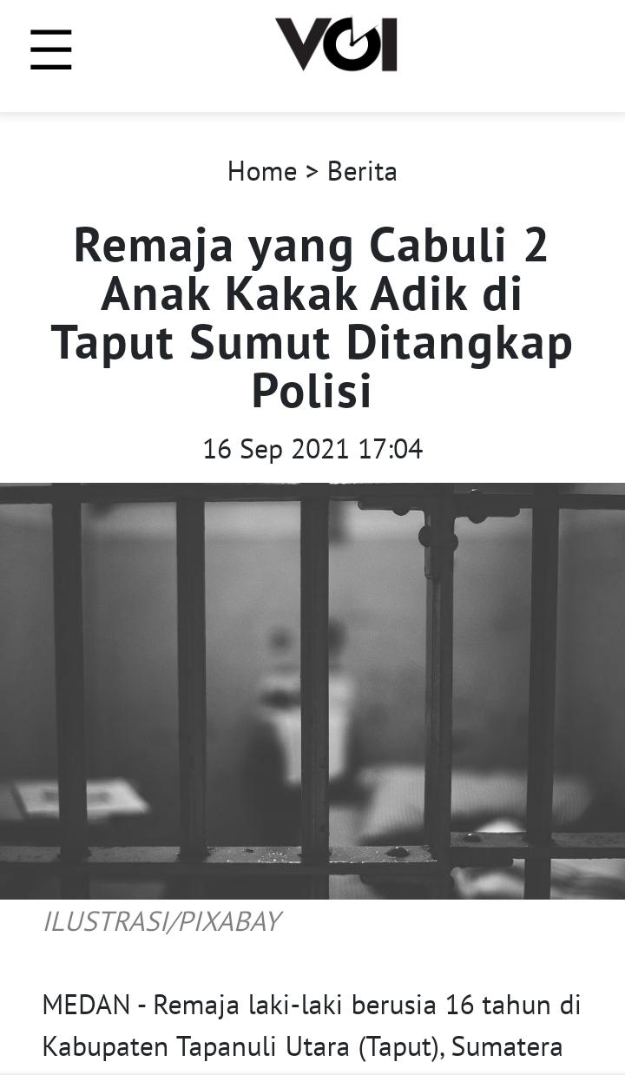
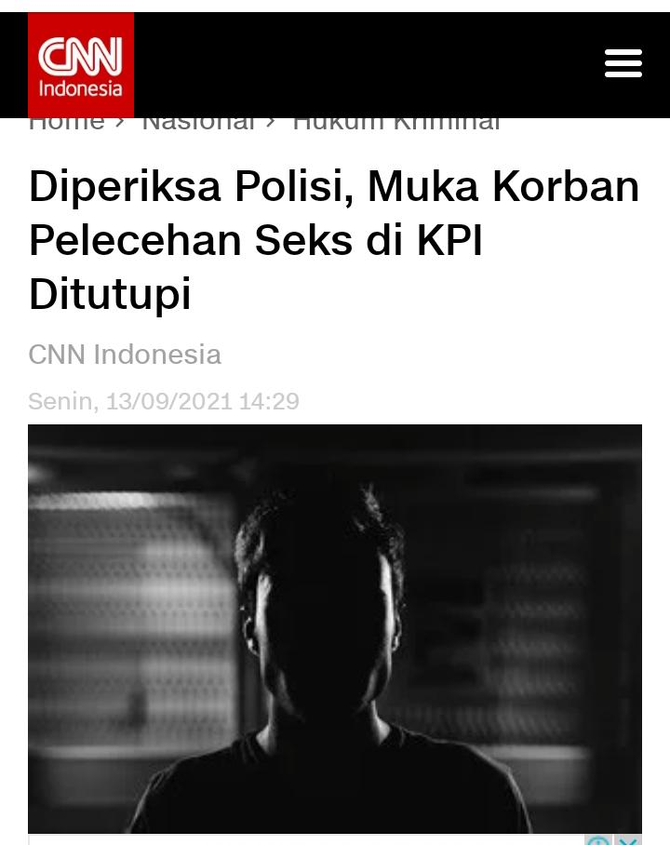
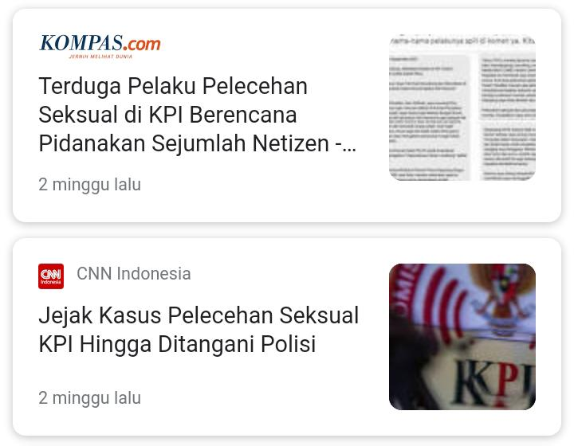

Slide 20
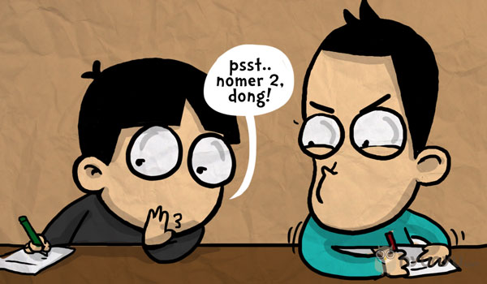

3
Permasalahan Moral
Mencontek
Perilaku menyontek secara sederhana dapat didefinisikan sebagai penipuan atau melakukan perbuatan tidak jujur (Webster's New World. Purwadarminta (dalam Purwono, 2014) menyatakan bahwa perilaku menyontek adalah mencontoh, meniru, atau mengutip tulisan, pekerjaan orang lain sebagaimana aslinya.

Slide 21





Pendapat Saya mengenai Mencontek
Mencontek merupakan sebuah tindakan yang sering dilakukan peserta didik pada saat ujian ataupun mengerjakan tugas sekolah. Hal ini dianggap wajar oleh sebagain masyarakat dan pendidik. Kenyataannya, hal ini sangat menyimpang dari moral yang telah ditetapkan bahwa mencontek merupakan suatu hal yang buruk yang tidak sepatutunya dilakukan. Seseorang melakukan hal ini karena kurangnya percaya diri, katanya. Padahal mencontek merupakan permasalahan moral yang bisa disebut sebagai korupsi sejak dini jika terus diterapkan. Banyak akibat yang ditimbulkan dengan adanya karakter dan sifat seseorang yang gemar mencontek ini.

Slide 22
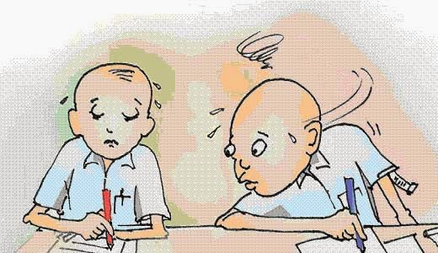

Faktor-Faktor Mencontek
Adanya tekanan untuk mendapatkan nilai yang tinggi;
Keinginan untuk menghindari kegagalan;
Adanya persepsi bahwa sekolah melakukan hal yang tidak adil;
Kurang waktu untuk menyelesaikan tugas sekolah; dan
Tidak adanya sikap yang menentang perilaku menyontek di sekolah.

Slide 23
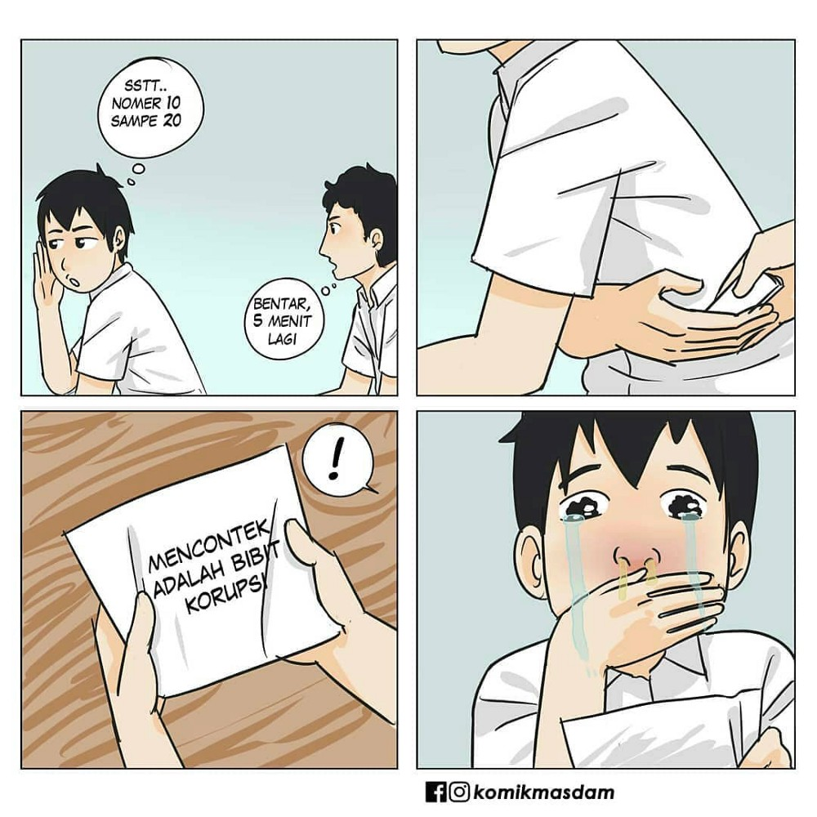
Solusi Masalah
Mencontek
Menjelaskan Dampak Buruk Dari Menyontek.
Memuji Hasil Usaha Terbaik Siswa Walaupun Belum Memenuhi Standar.
Menanamkan Nilai Kejujuran Dalam Diri Siswa.
Berikan Siswa Banyak Latihan Menjawab Soal.
Jadilah Guru Yang Tegas.
1
2
3
4
5

Slide 24
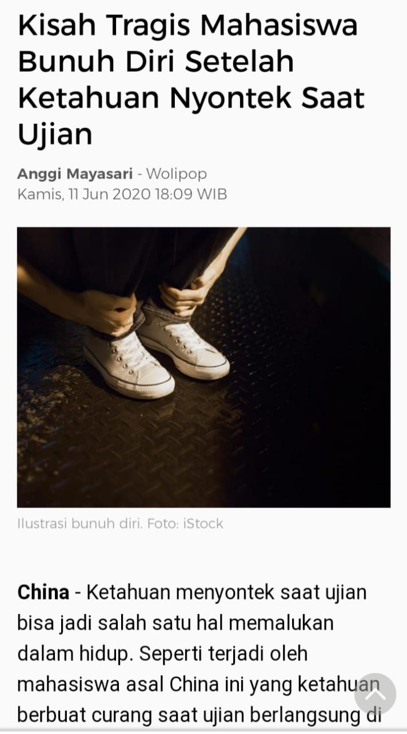
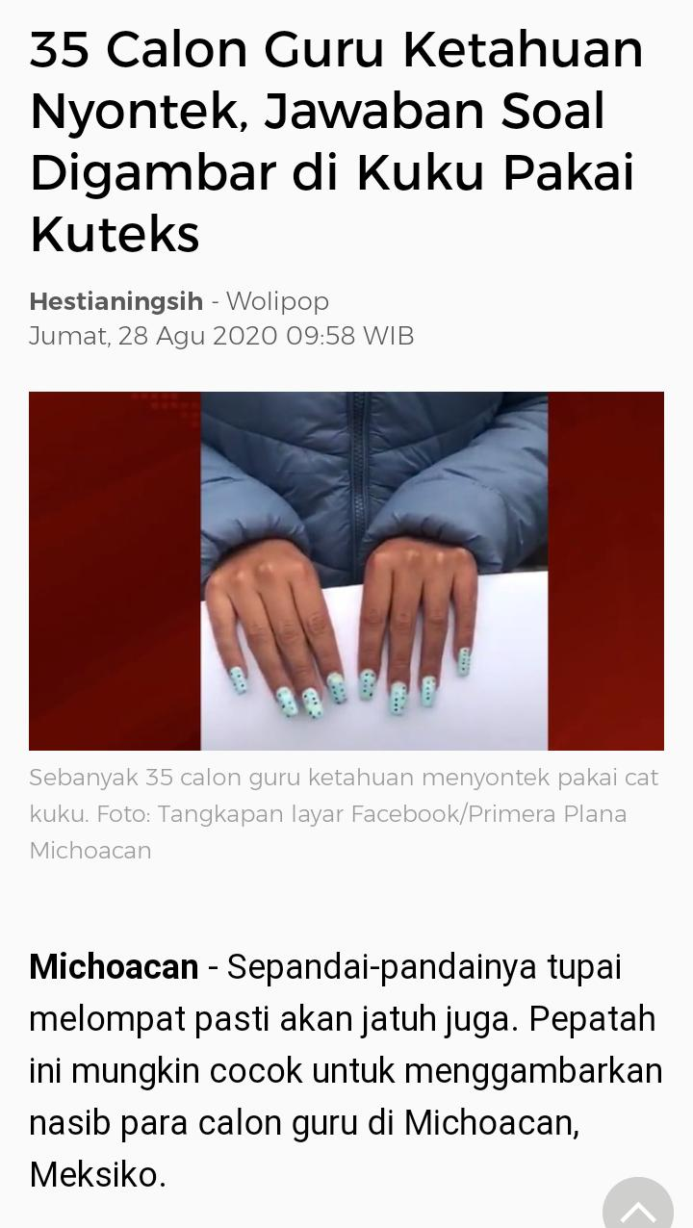


Slide 25



















TERIMA KASIH!!

